Slide 1
Ordförande och sekreterare i samspel
Web seminarium den 25 augusti
Hans Jansson
070 551 80 20

Slide 2
Hur jobbar vi i kväll
stänga av alla mikrofoner under mötet
webbkameror är avstängd under hela mötet.
har ni en fråga, så skriver ni den i chatten
vi avslutar kvällen med frågor
Notes:
Bild ”Styrelsens åtagande och uppgifter”
När föreningsstämman har valt de personer som ska sitta i styrelsen så är det styrelsens uppgift att träffas för att bestämma sina respektive roller - konstitueras. Det innebär att styrelsen tillsammans bestämmer vilka uppgifter som var och en ska ha, ordförande, sekreterare m.fl. De ska även enas om vem eller vilka som ska utses till firmatecknare (d.v.s. som med sin namnteckning representerar föreningen vid upphandlingar, lån m.m.) vilka som i styrelsen har så kallad attesträtt, det vill säga vilka som ska underteckna och godkänna de fakturor som föreningen har.
För er som har distriktsombud berätta om det (även om det inte finns med som punkt i bilden).
Stadgarna reglerar konstituering och firmateckning.
Korrekta kontaktuppgifter till HSB är viktigt för att underlätta korrespondens med rätt personer i styrelsen etc.
Bolagsverket är en registreringsmyndighet för bostadsrättsföreningar. Styrelsen ansvarar för att
att föreningen är korrekt registrerad med bland annat aktuella uppgifter om styrelseledamöter.
Varje eventuell ändring som gör i föreningen, t.ex. ny styrelsesammansättning, ändrade stadgar m.m. måste detta genast registreras hos Bolagsverket.

Slide 3
Nästa distrikts aktivitet
20 april | 18:30-20.00 | Fastighetsägaransvar
25 augusti | 18:00-20:30 | Ordf. /Sekreterare i samverkan
22 september | 18:00-20:30 | Grundkurs
18 november |  | Distriktsstämma
9 december | 18:00-19:30 | Investering/underhåll i BRF

Slide 4
Innehåll
En styrelse –en ny grupp-starta efter stämma
Sampel ordförande och sekreteraren
Strukturer för styrelsen
Hur vi gör en bra arbetsordning
Arbetsfördelning i styrelsen
Delegationsordning
Hur vi gör ett beslutsunderlag
Roller och ansvar

Slide 5
Saker som kan irritera
Möten som inte leder någonstans
Mobiltelefoner
Möten som saknar syfte
Folk som avbryter varandra
De som inte kommer i tid till mötet eller avviker tidigare
Långa möten med egen agenda
Otydliga regler/underlag

Slide 6
Vad vet vi av undersökningar
Fördelar
Får överblick
Lär känna fastigheten
Nya kunskaper
Personlig utveckling
Nackdelar
Tar för mycket tid
Ledamöter som är oförberedda
Möten med dålig struktur
Ledamöter som saknar relevant kunskap

Slide 7
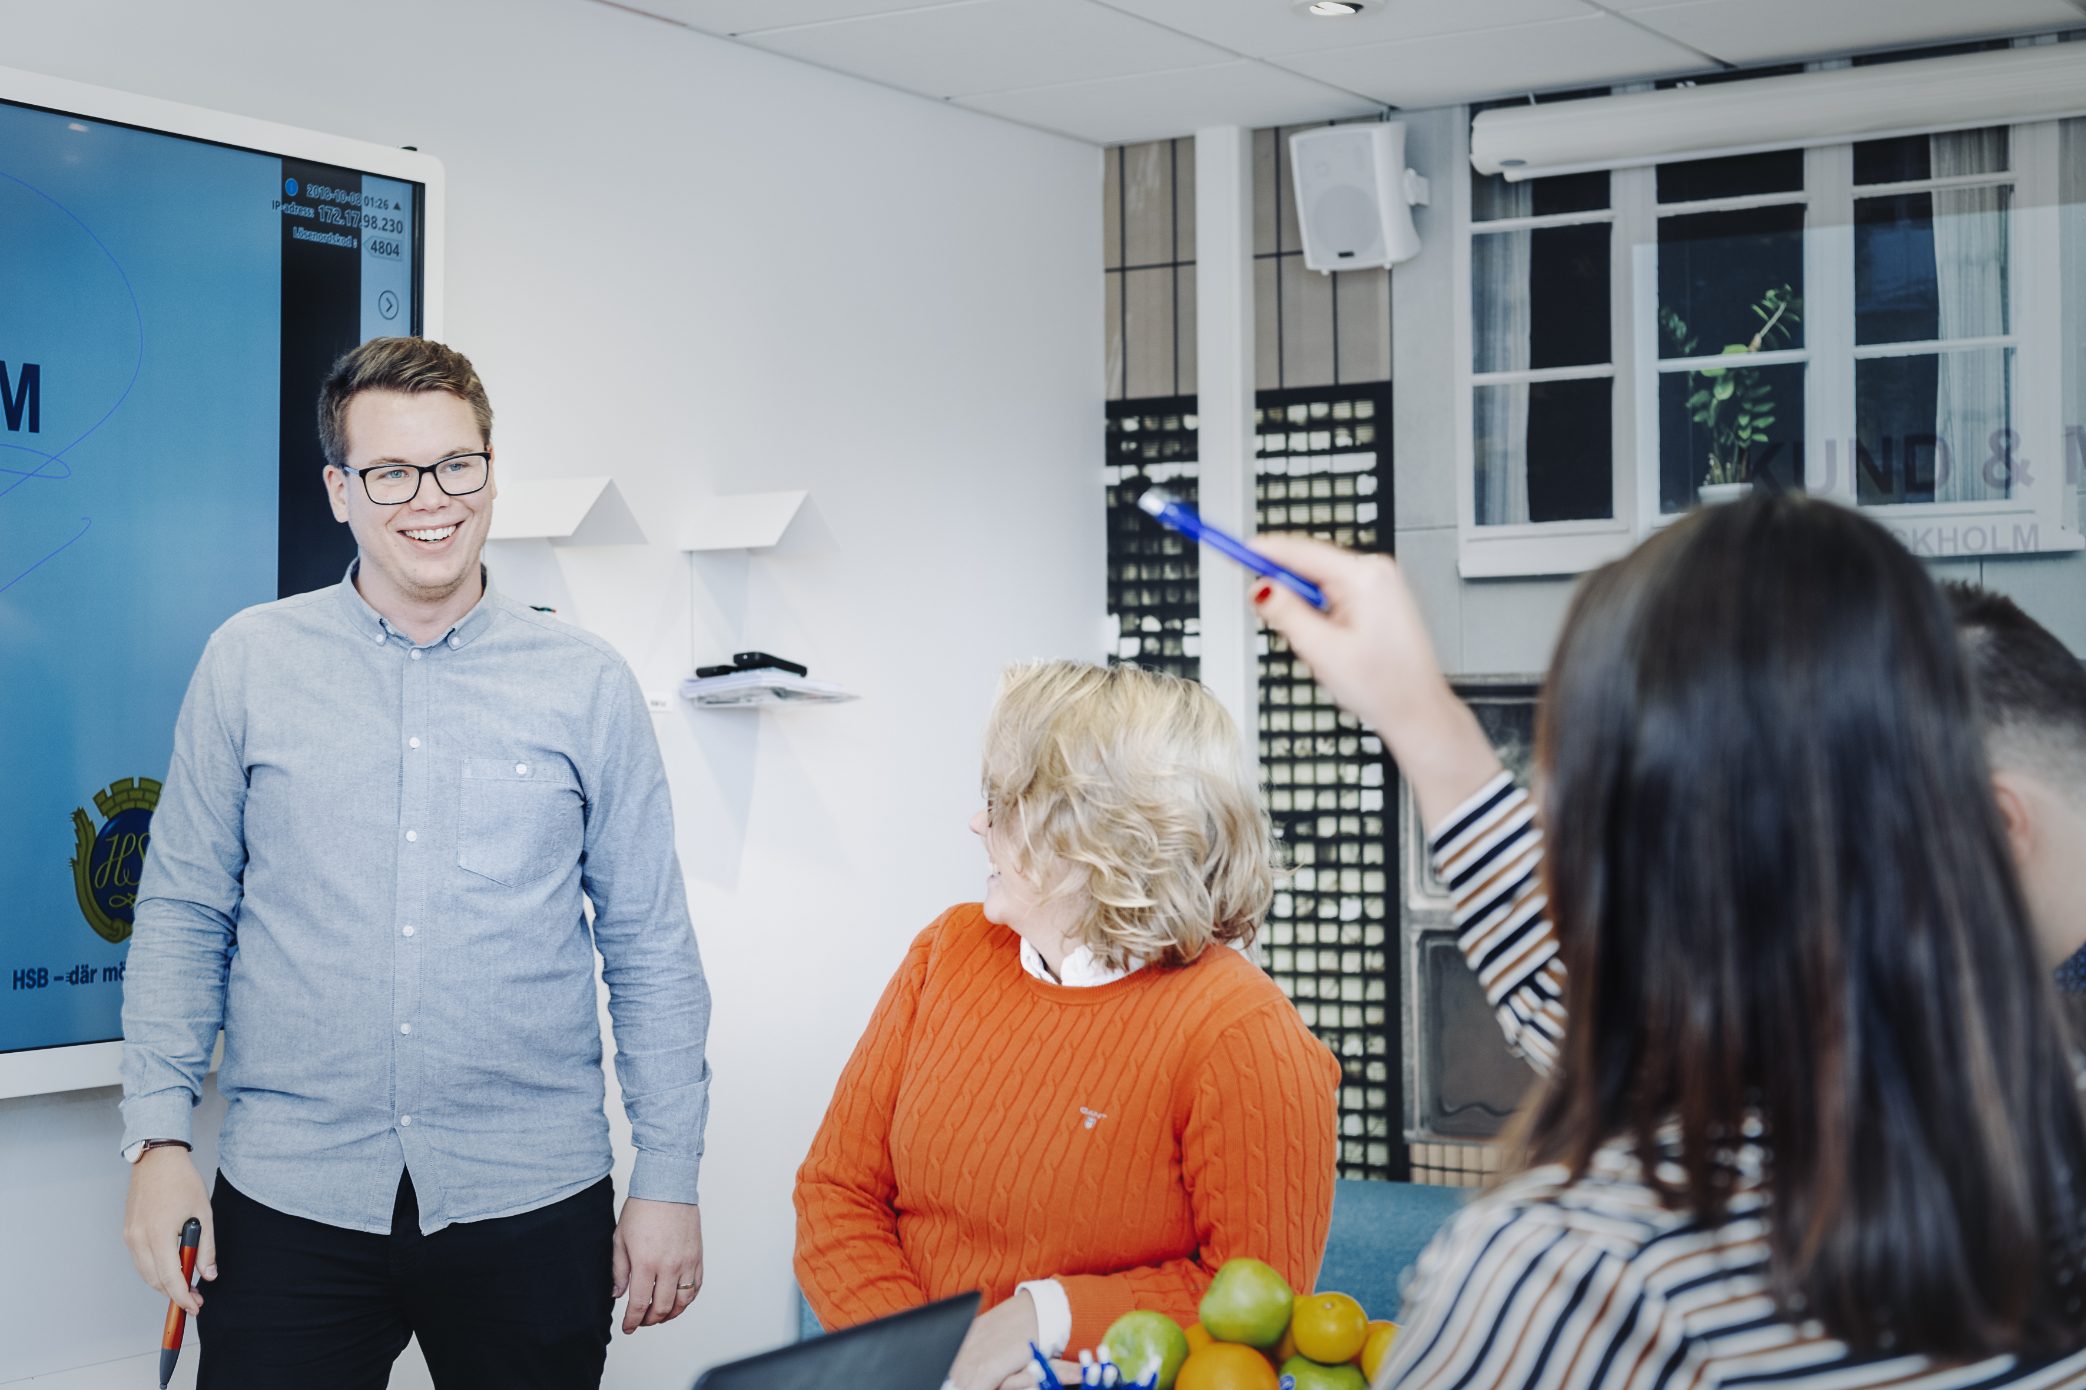
Tänk på!
En ny styrelse är en ny grupp
Gamla beslut om arbetssätt gäller inte längre
  Ta nya beslut
  Se över arbetsfördelningen
  Delegationsordningar/arbetsordningar
Hitta ert egna arbetssätt
  Använd gärna tidigare styrelsens regler som grund!

Slide 8
Komma igång efter stämman
En nyckel är det sociala i gruppen!
Ordförande/sekreteraren har ett introduktionsmöte med nya ledamöter, innan första styrelsemötet
Första mötet
  Gå laget runt där varje ledamot får göra en gedigen presentation av sig själv
  Gå igenom förväntningarna på uppdraget
  Hitta vilka kunskaper som finns i gruppen som kan dras nytta av

Slide 9
Komma igång efter stämman
Planeringsdagar
  Gärna fredag-lördag
  Åk gärna iväg till en kursgård - se till att följa upp efter ett halvår!
Syfte
  Lär känna varandra och få in nyvalda ledamöter i gruppen
  Gå igenom föreningens stora frågor och ha tiden att diskutera på djupet

Slide 10
Komma igång efter stämman
Varje gammal ledamot gör en aktuell avrapportering
Arbetsfördelning
Arbetsordning - Delegationsordning
Vad som förväntas av uppdraget
Gå igenom spelregler i gruppen
Årsplanering
Bjud in konsulter på byggprojekt
Förvaltningsföretagen medverkar

Slide 11
Ordförande och sekreterare i samspel
Veckan innan
  Träffas innan och sammanställer underlag och material
  Gå igenom arbetslistan
  Kontakta berörda för uppföljning
  Gör ett tema och tidsschema för kvällen
  Kolla i årsplaneringen vad som behöver tas upp
  Kolla protokoll om det är något

Slide 12
Ordförande och sekreterare i samspel
Förberedelser innan mötet
Underlaget till mötet
Mötestekniken på mötet
Tidsplaneringen av kvällen
Krav på övriga ledamöter
Protokoll - uppföljning

Slide 13
Ordförande och sekreterare i samspel
Underlaget till mötet
Allt ska in i samma dokument – gärna som PDF
Underlagen ska följa dagordningen
Skickas ut ca 5-7 dagar innan mötet
Förslag till beslut, offerter m.m. ska med!

Slide 14

Styrdokument
Syfte
  Klargöra på vilket sätt styrelsen och föreningen fungerar
  Underlätta nya medlemmars introduktion till styrelsearbetet

Slide 15
Styrelsens arbetsordning
Reglerar hur styrelsen arbetar, t.ex.
    Hur ofta man har möten, vilka olika typer av möten som behövs, form för möten inkl. dagordning m.m.
    Formalia kring möten, så som kallelse, protokoll, jäv m.m.
    Arbetsfördelningen inom styrelsen, vilka uppgifter som tillhör vilken roll samt arbetsgrupper och hur de ska arbeta
    Information och tystnadsplikt
Revideras vid behov

Slide 16
Årsplan
Innehåller samtliga uppgifter som ska utföras i föreningen med specifikation
  Vad behöver göras?
  Vem ska genomföra det?
  När ska det genomföras?
Inkluderar fasta hållpunkter för styrelsens budget, bokslut, stämmoförberedelser och medlemsaktiviteter
  Sträcker sig gärna 18 månader fram i tiden

Slide 17
Beslutsunderlag
Ansvarig för frågan skriver ett underlag med följande punkter:
  Bakgrund
  Vad ska göras och vilka förväntningar finns på åtgärden?
  Ekonomi
  Förslag till beslut
    att upphandla X till en kostnad av XX kr
    att utse X till ansvarig
Skickas ut till övriga ledamöter ca 5-7 dagar innan styrelsemötet
Beslutsunderlaget bilägges protokollet

Slide 18
Vem gör vad i styrelsen?
Ansvar och roller
Sätts i början av styrelseåret men är inte statiskt
Utvecklas och förändras utifrån personliga egenskaper och bostadsrättsföreningens behov
Alla bostadsrättsföreningar är olika!

Slide 19
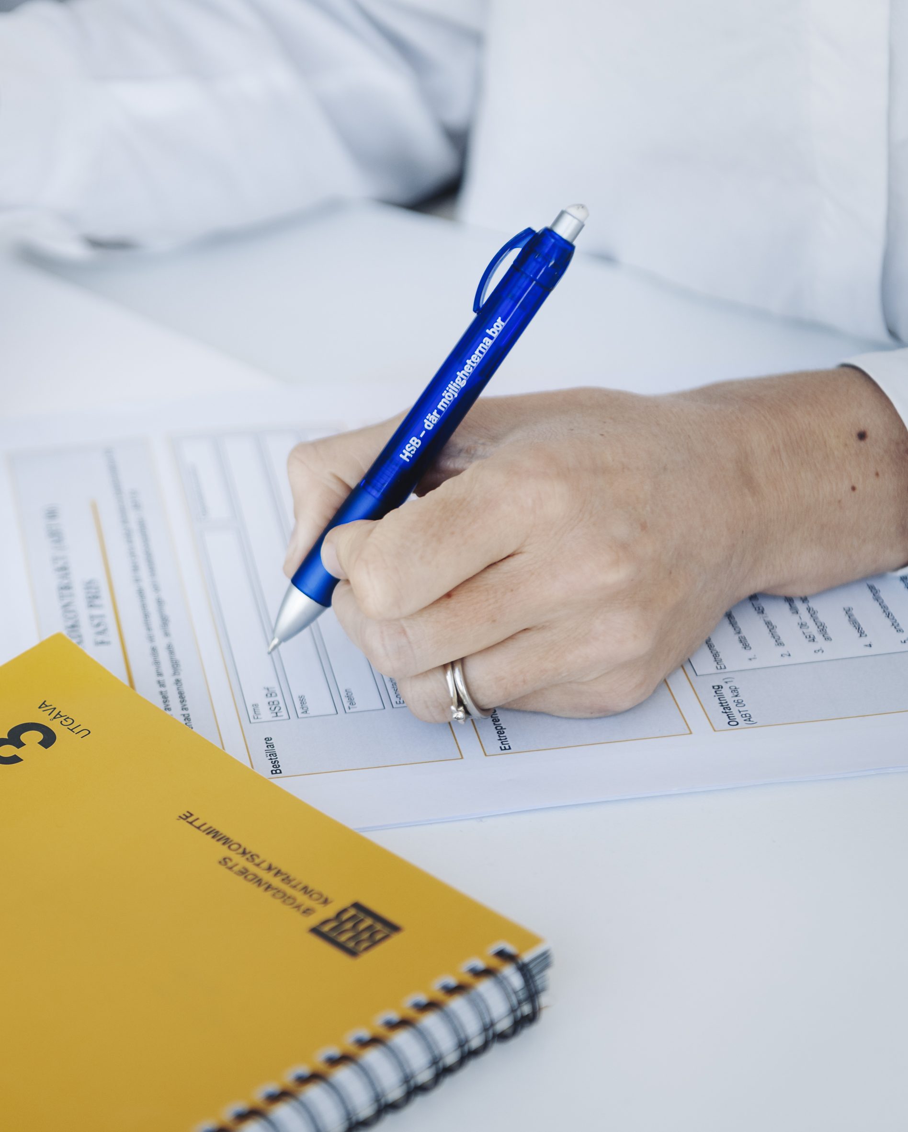
Vad innebär ansvaret?
Tar ansvar för sitt område
Har koll på avtalen
Ser nuläget, men också in i framtiden
Tar fram förslag till beslut
Utbildar sig i området

Slide 20
Åtgärdslista
Innehåller:
  Samtliga åtgärder som beslutats om
  Angivelse om vilket protokoll och vilken paragraf beslutet fattades i
  Vem eller vilka som är huvudansvariga för åtgärden
  Kort beskrivning av vad som ska göras
Ha en fast punkt på styrelsemötet för att avrapportera allt som är klart och kan tas bort från listan!

Slide 21
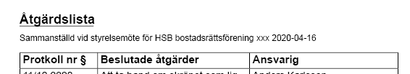
Åtgärdslista
Åtgärdslistan styr, tydliggör arbetsfördelningen och ser till att samtliga åtgärder följs upp och att aktiviteter inte tappas
Sekreteraren ansvarar och listan biläggs till protokollet varje möte

Slide 22
Under mötet
Endast akuta ärenden som tillkommit läggs till i dagordningen
Föredragande ledamot presenterar ärendet kort och sakliga inlägg från övriga ventileras innan beslut fattas
Om ärendet inte är akut och tvekan föreligger – bordlägg!
Sekreteraren kompletterar protokollet med beslutstext

Slide 23
Krav på övriga ledamöter
Kom förberedd till mötena och i god tid
Skriv tydliga förslag till beslut
Håll tystnadsplikten
Håll lojaliteten mot styrelsen
Meddela vid återbud
Respektera mobilförbud på mötena
Styrelsen kan ta egna interna ordningsregler

Slide 24

Mötesteknik
Följ dagordningen
Inledning – diskussion/förslag – beslut
Säkerställ att alla har sagt sitt
Tillrättavisa om det behövs
Få ihop alla i styrelsen
Stora frågor tar längre tid!

Slide 25
Mötesteknik
Justering eller anmälan av protokollet ska samordnas innan nästa möte
Skicka ut ett utkast av protokollet som alla ansvarar för att se över
Förbered protokollet innan mötet
Detta är inte kvällen huvudpunkt, justeringen….
OBS!
Sekreteraren ska inte ta över andras beslutsförslag bara för att
det är enkelt

Slide 26
Tidsplanering av kvällen
Krav på övriga ledamöter
    Anmäla frågor
    Prat med varandra innan mötena
    Förlaga till beslut
Protokoll – uppföljning
Ordförande planerar kvällen
Förvaltning tar upp nya ärenden – Säkerställer beslut

Slide 27
Protokoll
Underlaget görs innan mötet
Standarddagordning
Använd bilagor som underlag
Notera förslag och beslut
Bilägg åtgärdslistan
Testa att jobba direkt i datorn
Protokollet behöver inte vara justerat, skicka korr till alla
Lita på varandra!

Slide 28


Hur vill vi jobba i styrelsen?
Vi vill vara en arbetande
styrelse…
Vi vill vara en beslutande styrelse…

Slide 29
Tips på sikt – HSB Kod
Arbeta med styrdokument
  Styrelsens arbetsordning – levande och revideras ständigt
  Riktlinjer för ekonomi och underhåll
  Finanspolicy
  Årsplan/Förvaltningsplan uppdateras årligen och delges förvaltaren
  Instruktion för valberedning (beslutas på stämman)
  Instruktion för revisorer (beslutas på stämman)

Slide 30
Tips på bra material!
Våra digitala utbildningar
HSB Kod för Brf
Styrelsens ansvar och roller
Se våra mallar på Mitt HSB
Gå på våra kurser och distriktsaktiviteter
Material finns upplagt på distriktets hemsida , senast i morgon kväll

Slide 31
Tack för att du tittade
Vid frågor, kontakta oss på
brfmedlem@hsb.se
Linda Egersten010-4421100
072-5974275
linda.egersten@hsb.se

